Slide 1
메인 페이지 작성(html5+css3)

Slide 2
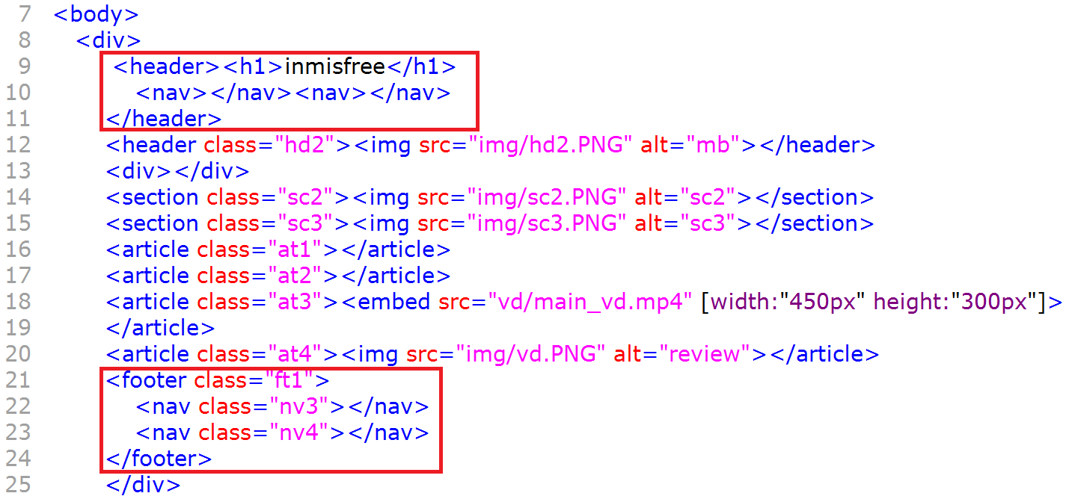
메인 페이지 작성(1)-main-0.html
Header태그에 nav태그 적용(메뉴항목)
Header태그에 nav태그 적용(메인페이지 끝)

Slide 3
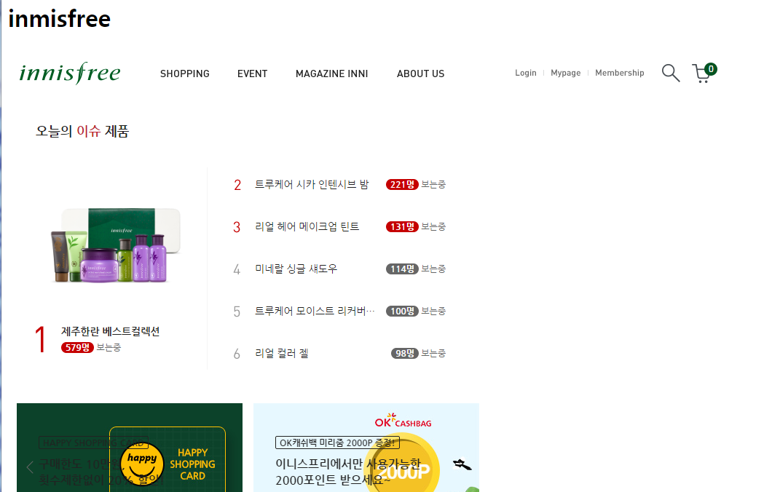
메인 페이지 작성(1) 실행결과
Header태그에 이미지를
Section 태그에 이미지를
Article태그에 동영상을
footer태그에 이미지를

Slide 4
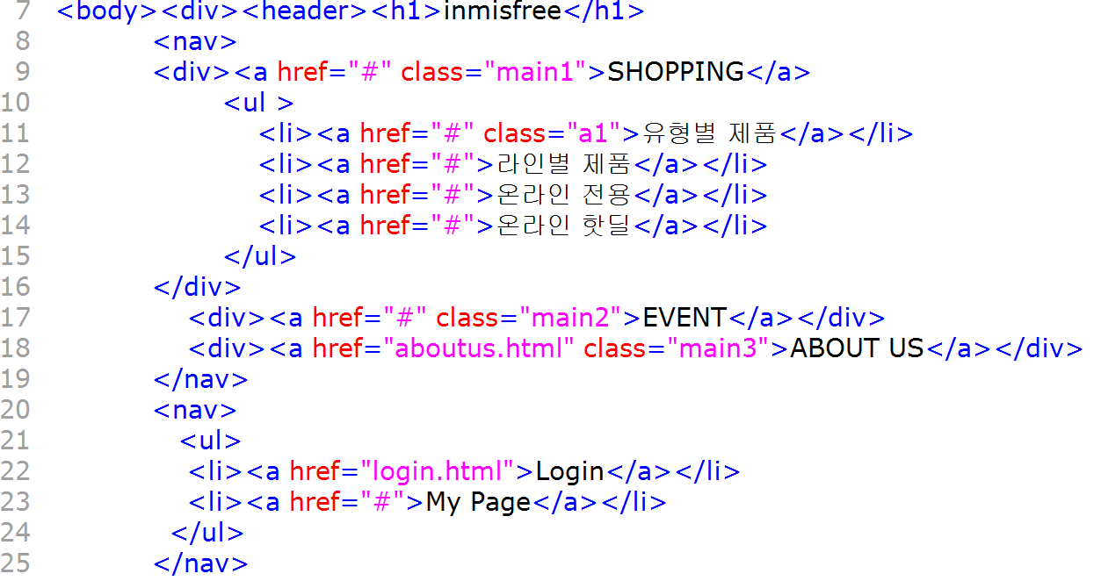
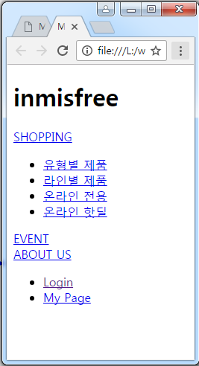
메인 페이지 작성(2)-main-1.html(main-0에 추가부분)
nav태그에 상단메뉴에 관련
nav태그에 상단메뉴에 관련
(로그인,MyPage 작성부분)

Slide 5
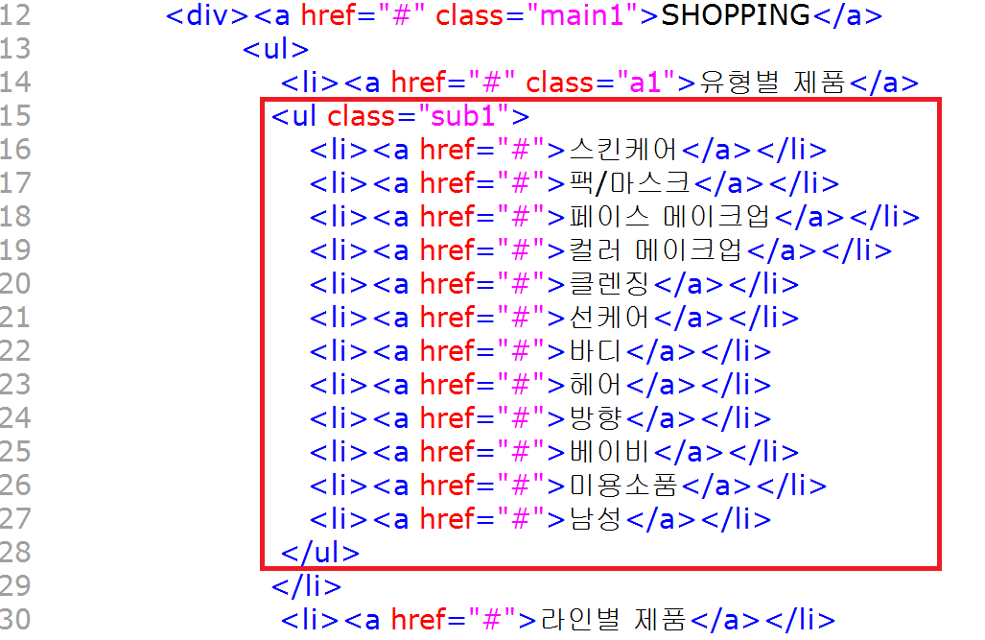
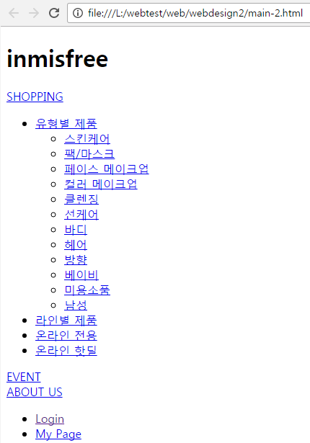
메인 페이지 작성(3)-main-2.html(main-1에 추가부분)
서브항목 추가

Slide 6
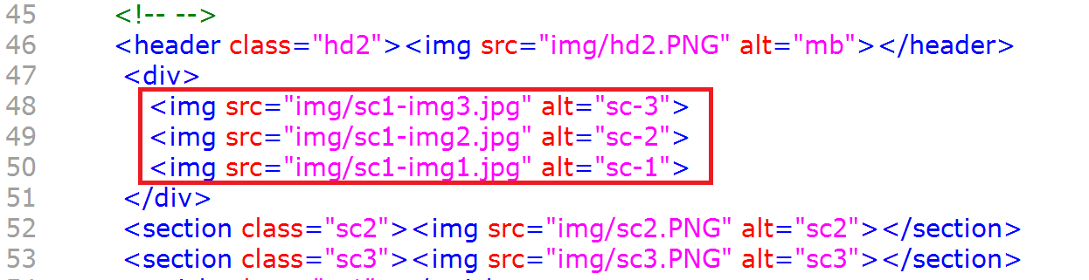
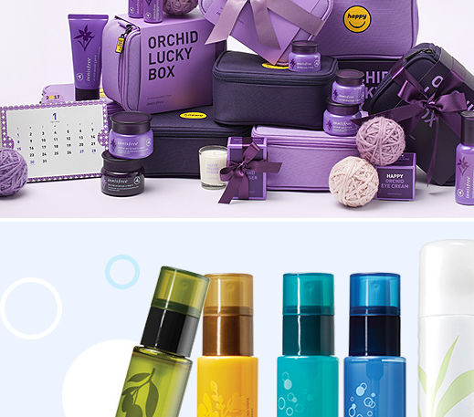
메인 페이지 작성(4)-main-2.html(main-1에 추가부분)
두번째 header태그내부의 div태그에
이미지를 3개 배치

Slide 7
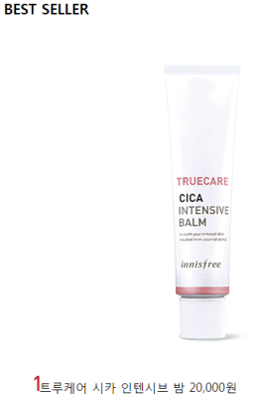
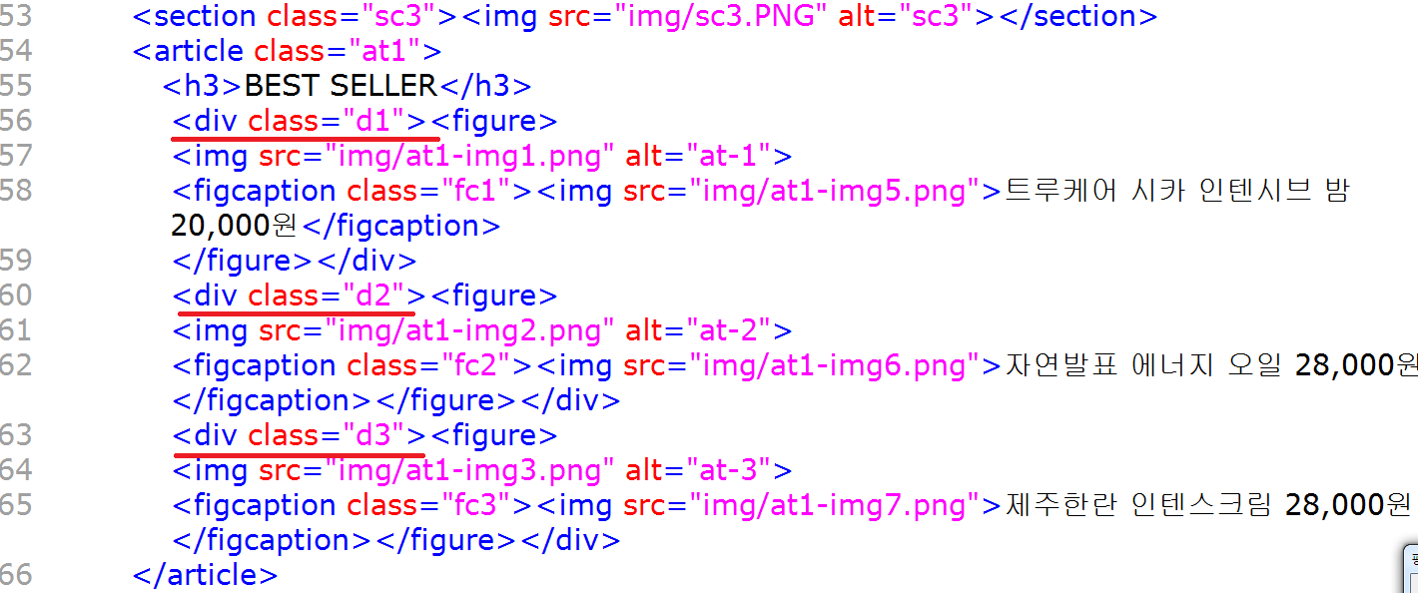
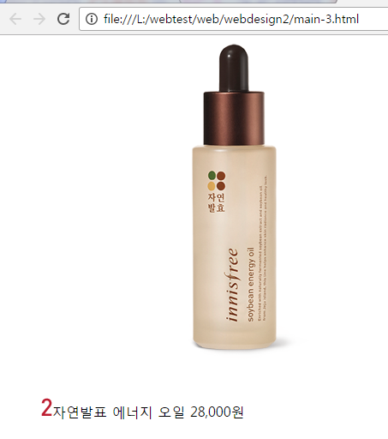
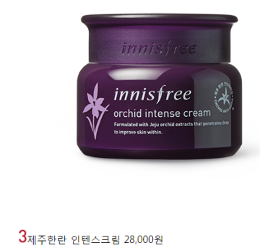
메인 페이지 작성(5)-main-3.html(main-2에 추가부분) article tag 추가(내부에 div태그 3개 구성)
figure태그는 이미지를 배치할때
figcatpion->이미지의 설명을 할때

Slide 8
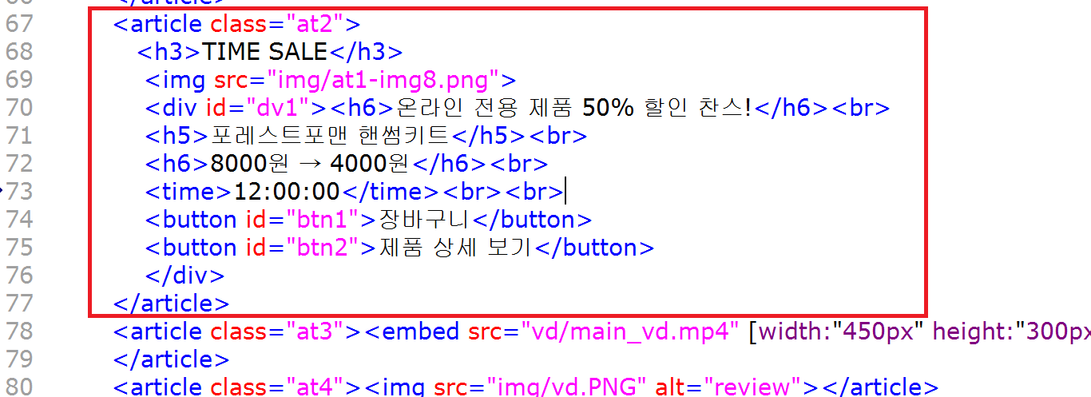
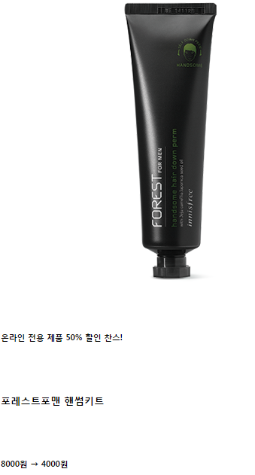
메인 페이지 작성(6)-main-3.html(main-2에 추가부분) article tag2번째 작성
time태그 사용

Slide 9
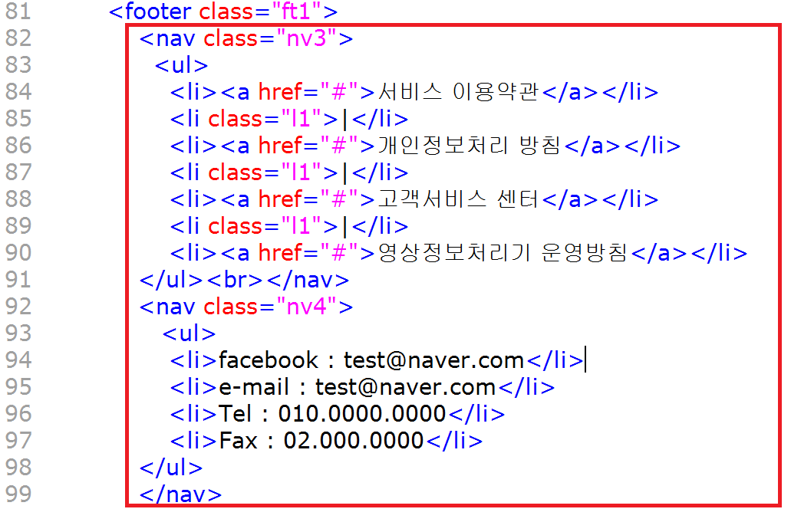
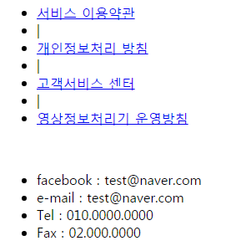
메인 페이지 작성(7)-main-4.html(main-3에 추가부분) footer태그내부의 nav태그 추가(이용약관)추가

Slide 10
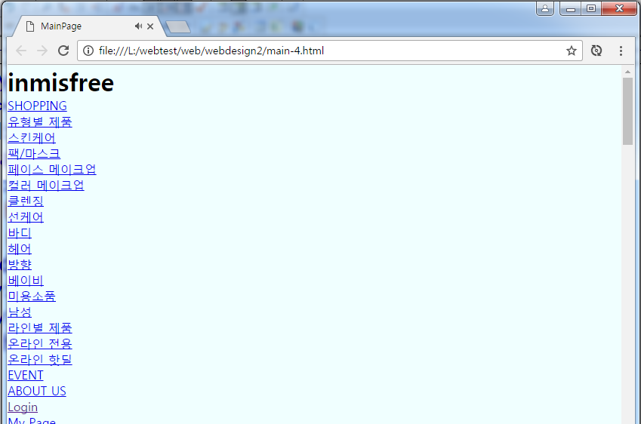
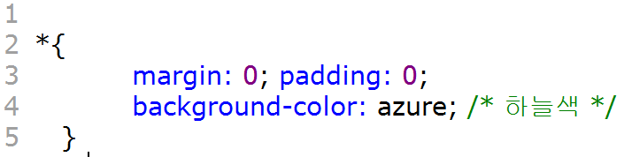
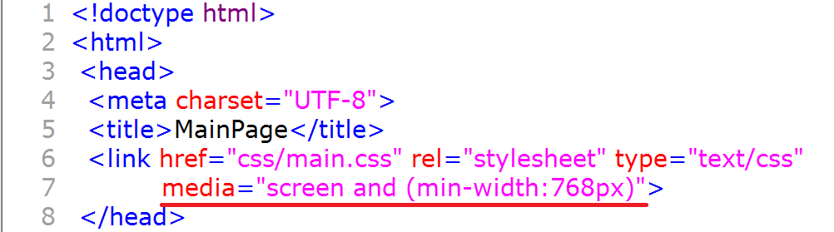
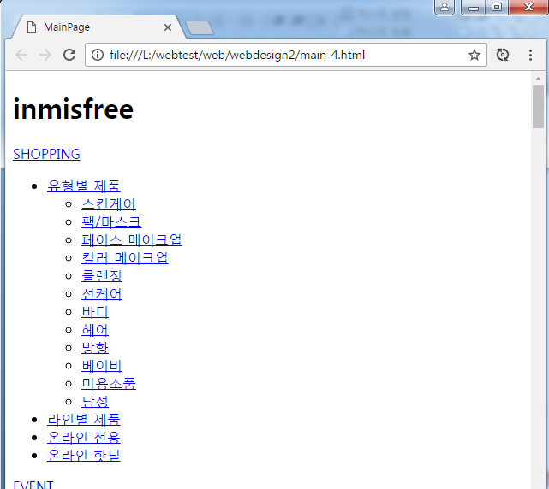
css3 적용(1)-main.css파일 작성
최소크기 768px이상이면 적용
최소크기 지정(768px)이하면 배경색이 적용이 안된다.

Slide 11
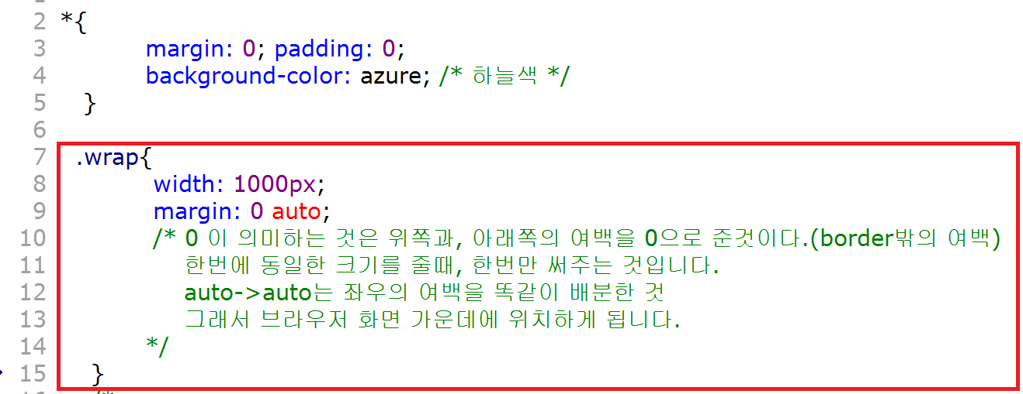
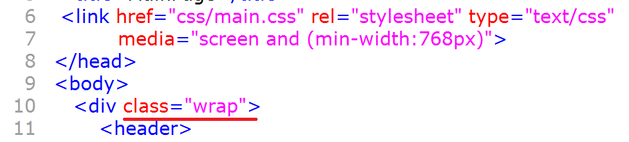
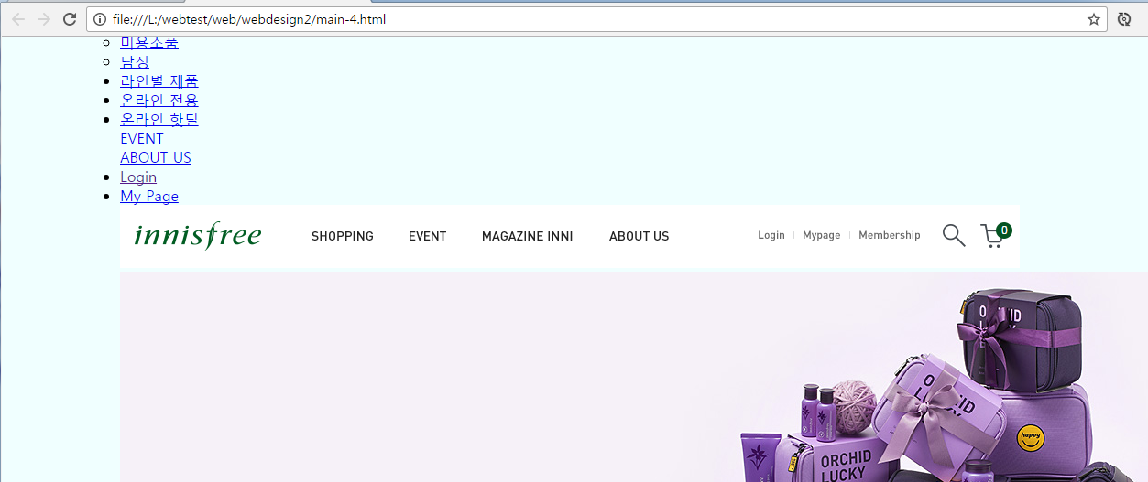
css3 적용(2)-전체화면을 브라우저 중앙에 위치

Slide 12
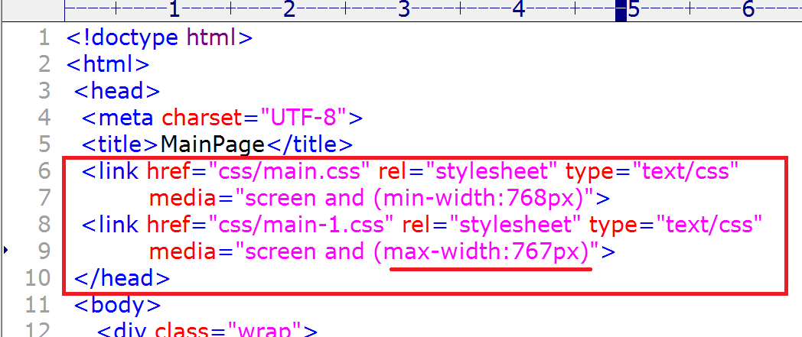
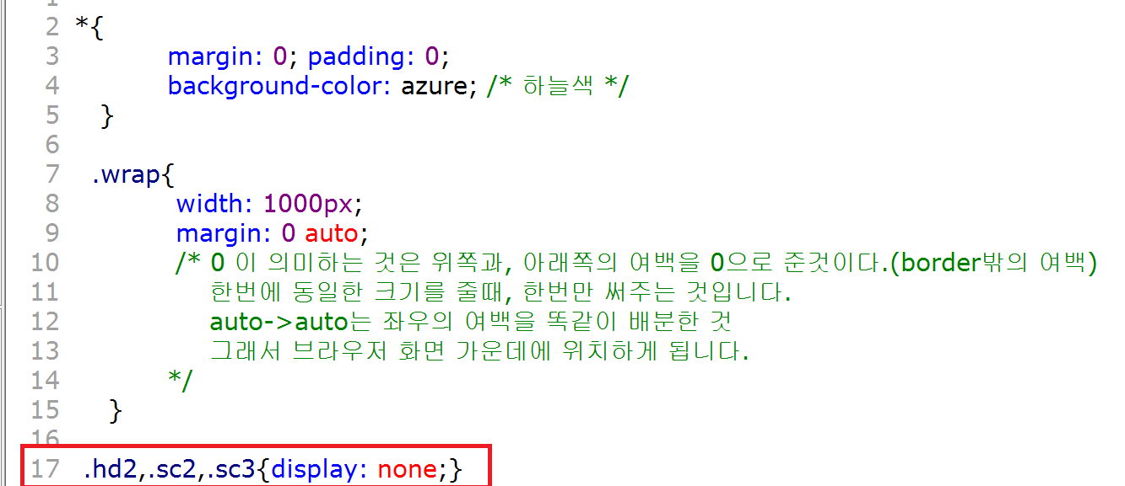
css3 적용(3)-main.css외에 main-1.css파일 작성 해상도의 크기에 따른 최소한의 화면배치를 위해
main.css의 경우
main-1.css의 경우
display:none은 화면에 보이지
않게 설정하는 경우
최대 767px인 경우에 적용
최소 768px에서는 hd2,sc2,sc3가 안보이게 설정

Slide 13
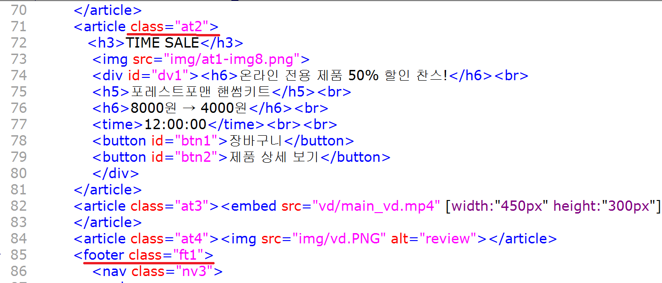
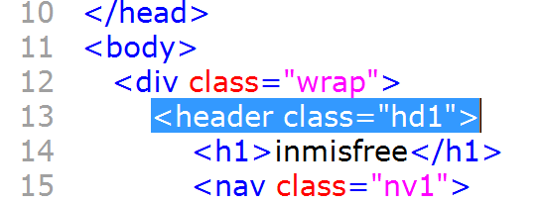
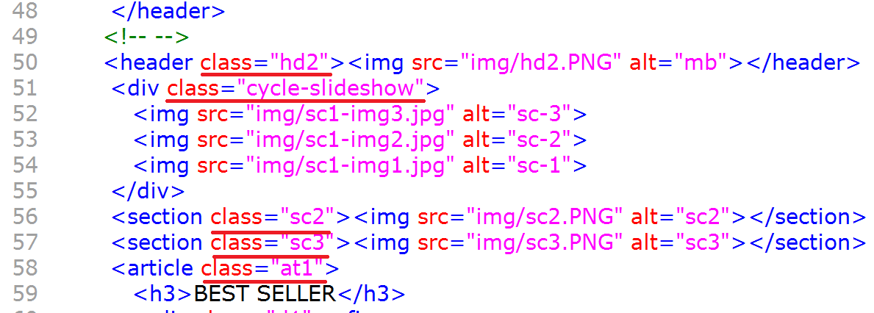
css3 적용(4)-화면 배치의 클래스 부여
작성순서3
작성순서1
작성순서2

Slide 14
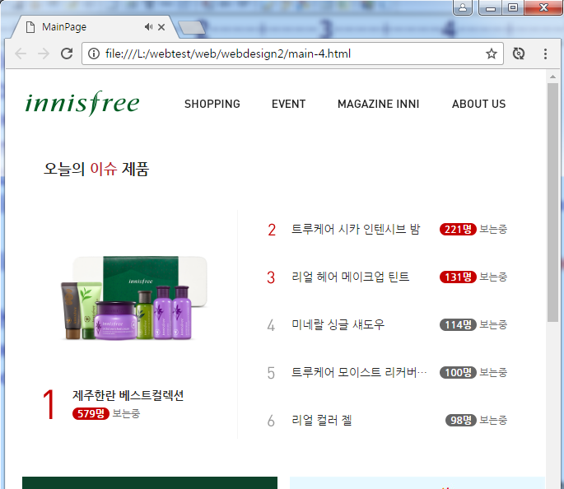
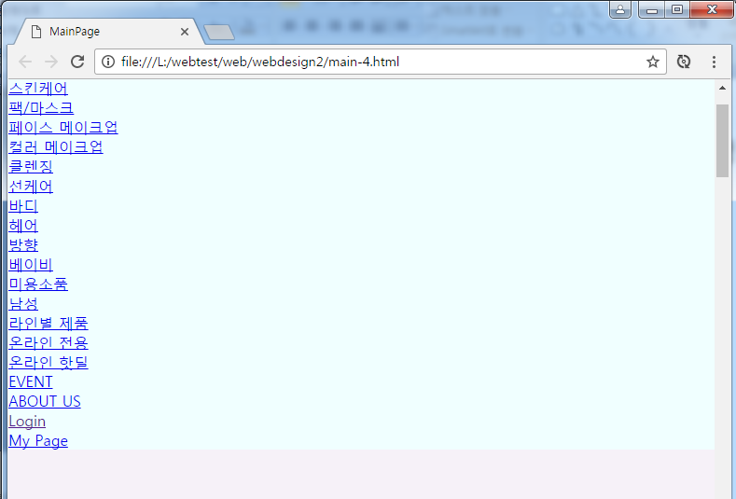
css3 적용(5)-중간 실행 결과
넓이를 확대
시킨 경우
전체 화면으로 전환
하면 가운데로 정렬된다

Slide 15
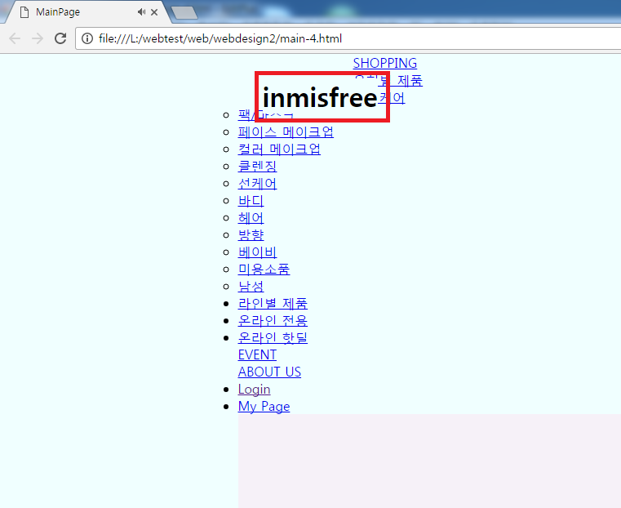
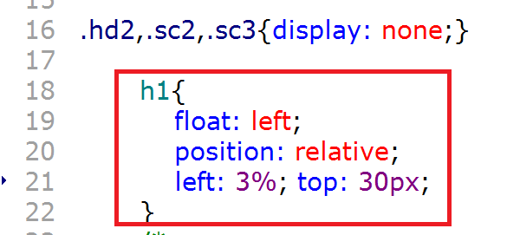
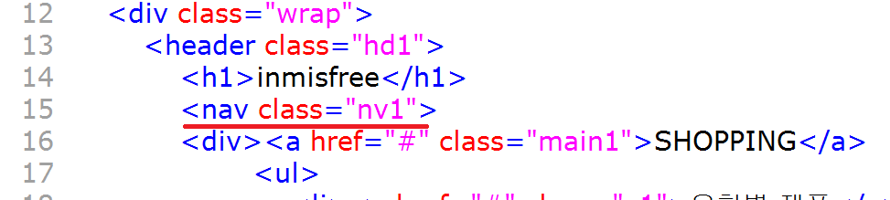
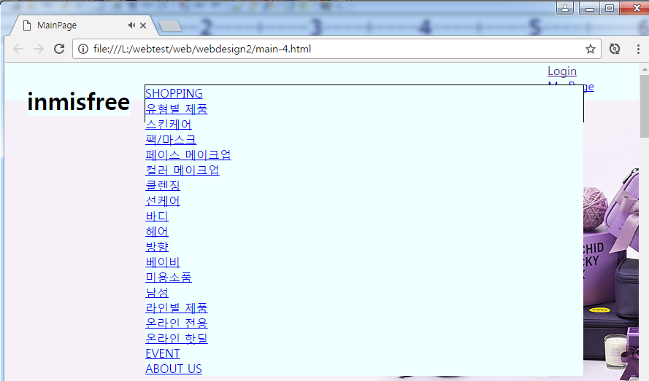
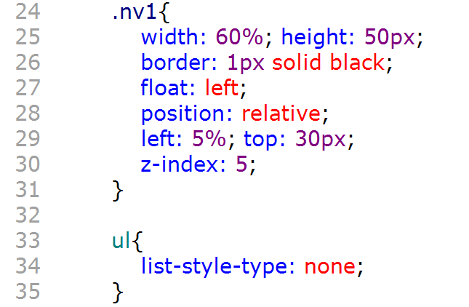
css3 적용(6)-제목 스타일 적용
nav태그의 nv1클래스 적용

Slide 16
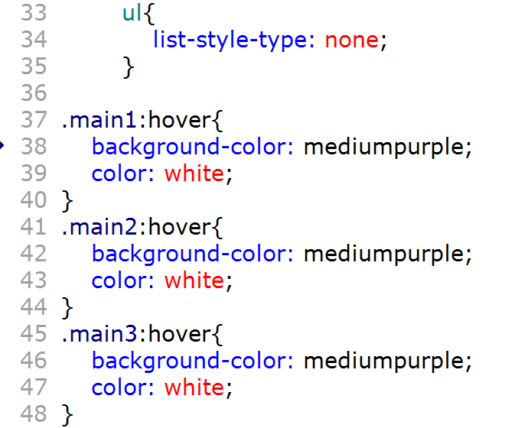
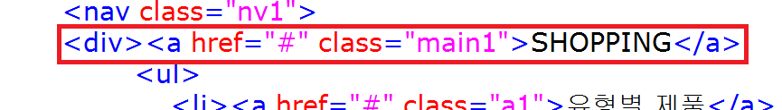
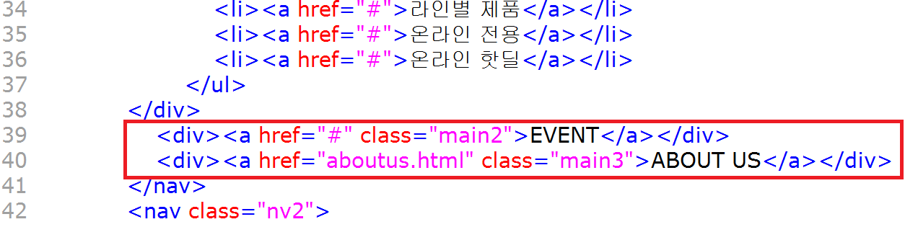
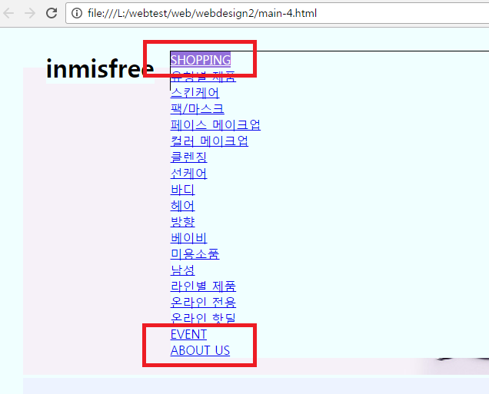
css3 적용(7)-상단메뉴의 마우스 오버시 배경 색깔 변경
main.css
main-4.html

Slide 17
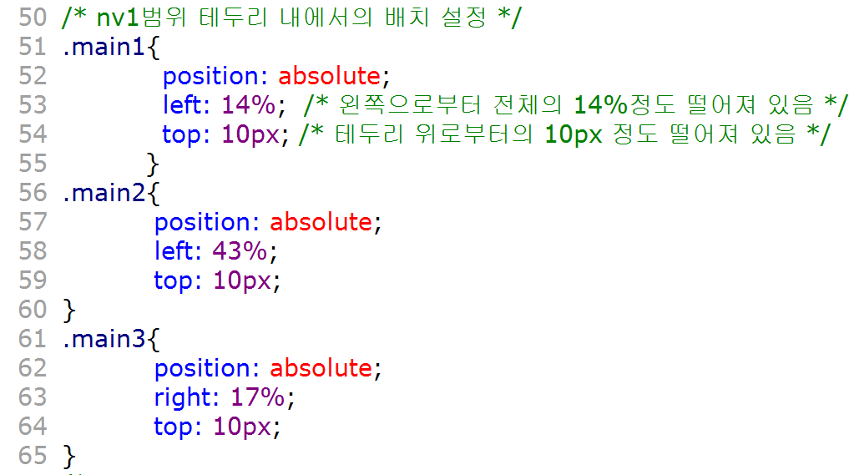
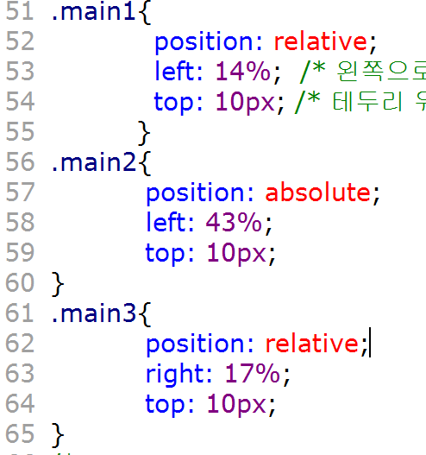
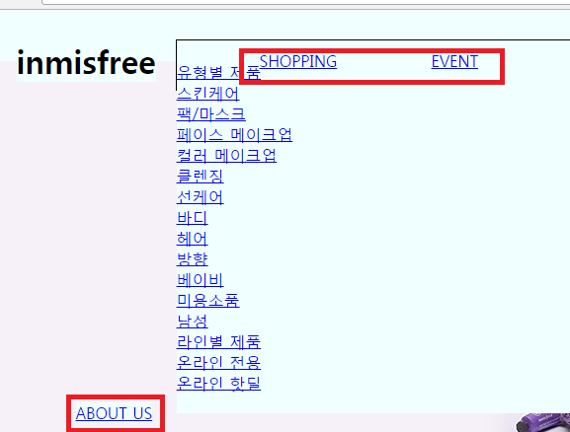
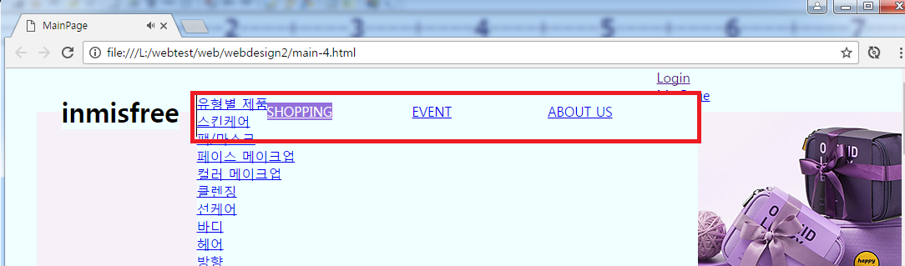
css3 적용(8)-상단메뉴의 재배치
첫번재는 absolute 또는 relative상관
없으나 두번째,세번째는 반드시 absolute
줘야 된다.

Slide 18
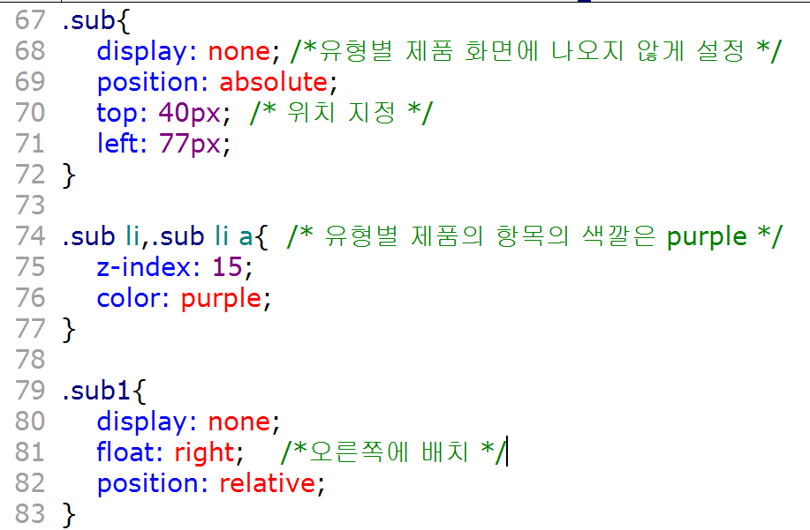
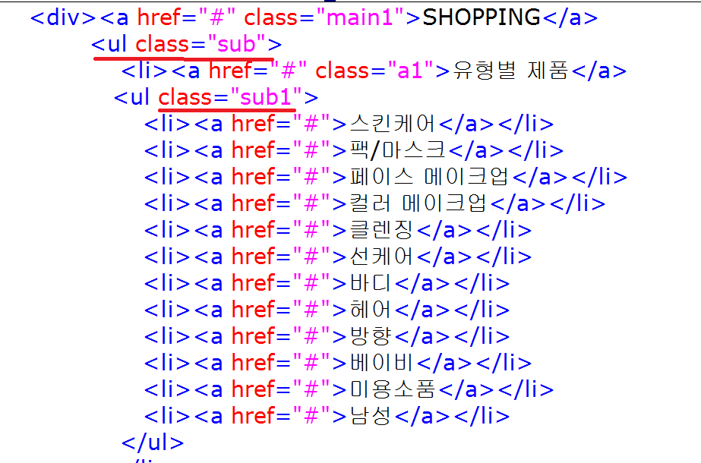
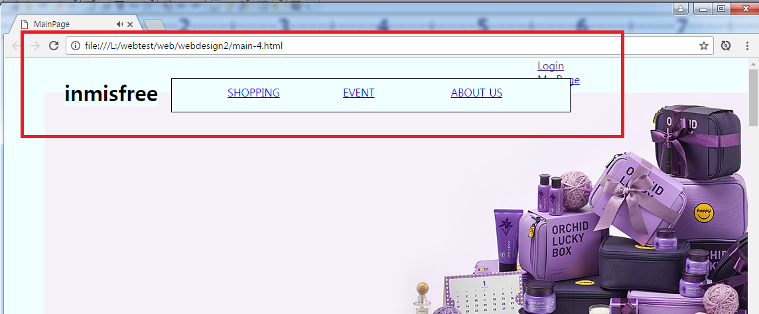
css3 적용(9)-유형별 제품 안보이게 설정
main.css에 sub,sub-1 클래스 스타일 적용
main-4.html 에서 ul 2개에 sub,sub-1 클래스 적용
처음에는 설정해도
화면에 결과가 안나옴

Slide 19
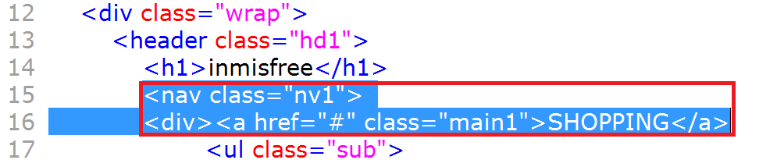
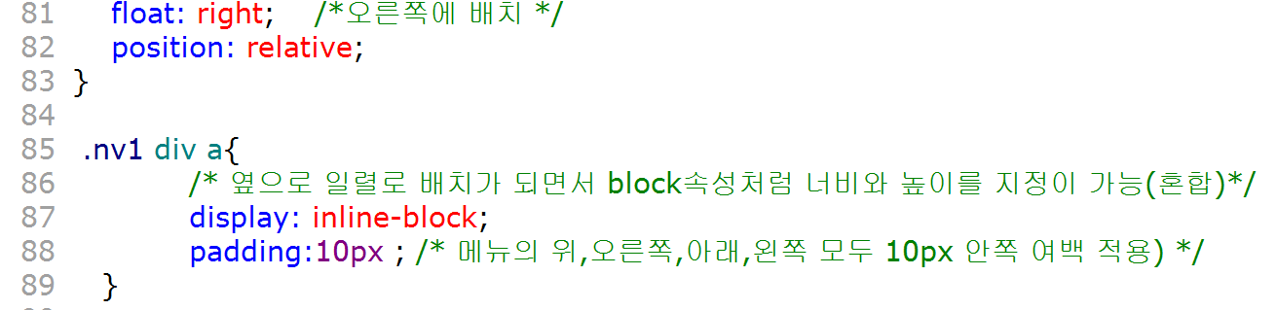
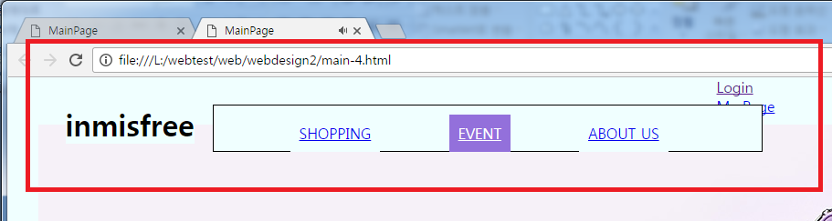
css3 적용(10)-상단메뉴 편집(일렬로 정렬,여백설정)
위의 상단메뉴(Shopping, event, aboutus)에
배치방법(inline-block),여백설정
main.css파일(.nv1 div a) 스타일적용

Slide 20
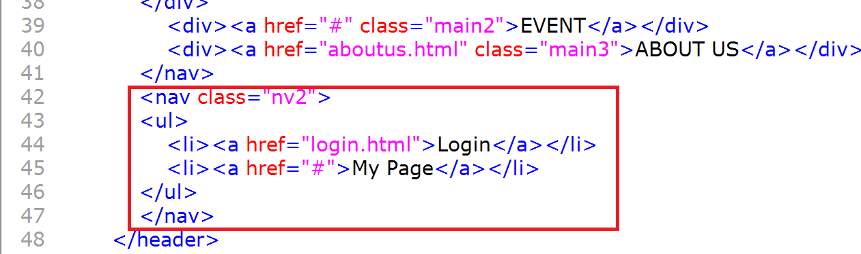


css3 적용(11)-상단메뉴2 편집(테두리,여백설정)
main-4.html
nv2에 대한 스타일 적용

Slide 21




css3 적용(12)-상단메뉴2 편집(정렬,여백설정)
두번째 상단메뉴에
마우스를 갖다대면
배경색이 적용이 된다

Slide 22



css3 적용(13)-상단메뉴 아래 이미지의 위치설정
상단메뉴로 부터 아래로 내려온 이미지를 확인

Slide 23


css3 적용(14)-상단메뉴 아래 이미지의 위치 높이 지정
지금현재 상태에서는
이미지가 3개지만
나중에는 슬라이더 형태로
하나만 보이게 설정할 예정

Slide 24



css3 적용(15)-베스트셀러 부분 설정

Slide 25


css3 적용(16)-베스트셀러내의 이미지 위치 지정
첫번째이미지가 두번째이미지 옆에 위치
하는것을 확인 할 수가 있다.

Slide 26


css3 적용(17)-베스트셀러내의 나머지 이미지 위치 설정
이미지는 일렬로 정렬
이 되지만 해당 이미지의
글자는 정렬이 안된다.

Slide 27



css3 적용(18)-이미지에 대한 글자위치 지정
첫번째 이미지에 대한 것만
스타일 적용시킨 경우
첫번째글자는 제대로 설정 두번째글자
는 다시 설정해야 한다.

Slide 28



css3 적용(19)-이미지에 대한 2,3번째 글자위치 지정

Slide 29



css3 적용(20)-article태그 2번째 오른쪽에 배치
Article태그의
이미지가 아직
크다(설정필요)
동영상위로 올라옴 위치 재조정필요

Slide 30


css3 적용(21)-at2클래스 내부의 이미지 작게 설정
이미지는 작게
설정 및 정렬

Slide 31




css3 적용(22)-이미지에 상품설명 배치(#dv1)

Slide 32




css3 적용(23)-이미지에 상품설명 배치(#dv1)

Slide 33



css3 적용(24)-동영상 오른쪽에 이미지 배치

Slide 34



css3 적용(25)-footer태그 설정

Slide 35



css3 적용(26)-nv3의 항목을 일렬로 정렬

Slide 36



css3 적용(27)-nv4의 항목을 일렬로 정렬

Slide 37

jQuery을 이용한 상단메뉴처리(js/main.js 작성)

Slide 38


jQuery을 이용한 상단메뉴처리(js/main.js 작성)
마우스를 Shopping메뉴에 mouseover해도 서브메뉴 안나온다.
main-4.html에 다음과 같은 자바스크립트 함수를 적용될 수있도록
jQuery를 적용시킨다.

Slide 39


최종 실행 결과 (상단메뉴)(1)
Shopping메뉴에 적용될 경우
유형별 제품 메뉴에 적용될 경우

Slide 40


동적 슬라이드구현하기

Slide 41


jquery.cycle2.js을 다운로드 받아서 js폴더에 복사해 놓음
http://malsup.github.com/jquery.cycle2.js
이미지를 출력시켜주는 부분에
선택자를 cycle-slideshow라고 주면 된다.

Slide 42

이미지 자동으로 변동하기 최종 테스트 chrome의 F12키 단축키를 이용한 태그분석

Slide 43


최종 완성된 메인 페이지(1)

Slide 44

최종 완성된 메인 페이지(2)
넓이를 줄인
경우의 화면
디자인

